Slide 1


ОБЖ, 8 класс
Тема: Безопасность на воде
Оказание помощи терпящим бедствие на воде

Slide 2
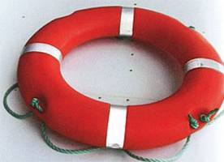
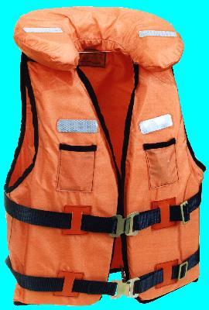
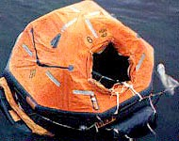
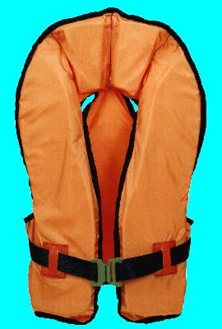
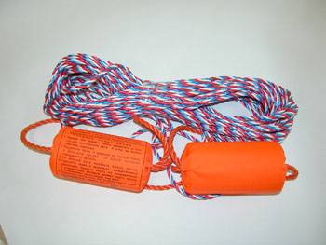
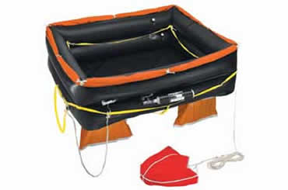
СПОСОБЫ СПАСЕНИЯ ЛЮДЕЙ НА ВОДОЕМАХ
СПАСАТЕЛЬНЫЕ СРЕДСТВА
Превентивные
Они одеваются заранее: при катании на водных лыжах, гидроцикле, при посадке в лодку детей или пассажиров, не умеющих плавать, а также когда судно находится в аварийном состоянии.
спасательные пояса, нагрудники и жилеты
Экстренные
когда человек упал за борт и ему нужно продержаться на воде, пока не подойдёт помощь
спасательный круг
спасательный конец
Длительного пользования
Эти средства подбираются в зависимости от возможного количества пассажиров и экипажа
спасательные лодки и плоты

Slide 3

ОКАЗАНИЕ ПОМОЩИ ТЕРПЯЩЕМУ БЕДСТВИЕ НА ВОДЕ
Буксировка с поддержкой под мышки
Спасатель поддерживает тонущего под мышки и буксирует его, плывя на спине.

Slide 4

ОКАЗАНИЕ ПОМОЩИ ТЕРПЯЩЕМУ БЕДСТВИЕ НА ВОДЕ
Буксировка за волосы
Схватить тонущего одной рукой за волосы или ворот и плыть любым способом, стараясь удержать голову пострадавшего над водой.

Slide 5

ОКАЗАНИЕ ПОМОЩИ ТЕРПЯЩЕМУ БЕДСТВИЕ НА ВОДЕ
Буксировка с захватом выше локтей
Взять сзади обе руки тонущего, оттянуть их назад, просунуть свою левую (правую) руку под мышку, провести её за спиной тонущего, взять за другую руку выше локтя и буксировать, плывя на боку.

Slide 6
«Предупреждение – спасение – помощь» -
вот основной девиз спасательной службы России,
которая всегда приходит на помощь людям, попавшим в беду.
Но иногда спасателям требуется время, чтобы начать действовать.
Поэтому в экстремальной ситуации каждый человек должен оказать помощь себе и своим близким, сохраняя выдержку и хладнокровие.
А для этого ему необходимы знания.

Slide 7
Знание правил поведения на воде спасло не одну человеческую жизнь
ПОМНИТЕ!
Строгое выполнение правил поведения на воде оградит вас, ваших близких и знакомых от несчастных случаев на воде и в вашей жизни будет меньше огорчений, больше счастливых и радостных дней.

